Slide 1
Spoločenskovedný klub
Aktivity, 2021/2022

Slide 2
CIELE
priblížiť vzdialené historické obdobia žiakom prostredníctvom písomných, hmotných a obrazových prameňov
priblížiť vzdialené miesta sveta
aplikovať na hodinách geografie a dejepisu nové metódy podporujúce čitateľskú gramotnosť žiakov
naučiť žiakov pracovať s textom, prepojiť obsah vyučovania s reálnym životom
zamerať sa na rozvoj kritického myslenia žiakov
zlepšovať komunikačné schopnosti žiakov
rozširovať slovnú zásobu žiakov

Slide 3
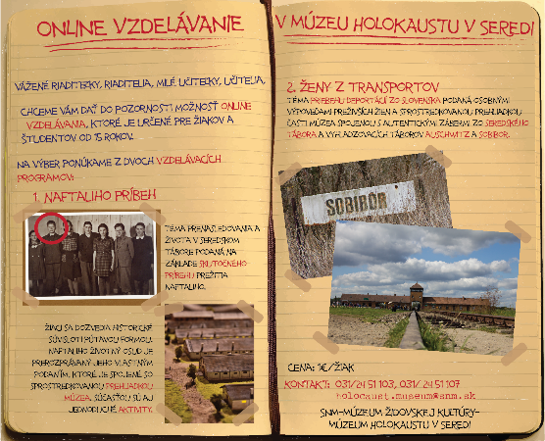
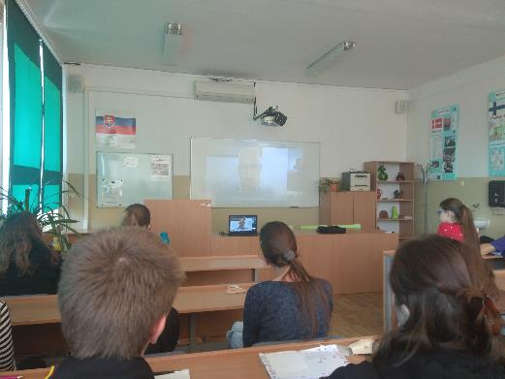
SVEDKOVIA NAŠEJ MINULOSTI
online prednáška pre žiakov 9. ročníka
Naftaliho príbeh
pracovný tábor v Seredi
Mgr. P. Vanko, lektor SNM – Múzeum holokaustu v Seredi
príbeh muža, ktorý prežil holokaust spolu s celou svojou rodinou
práca s historickými dokumentmi, obrazovými materiálmi a hovoreným slovom

Slide 4
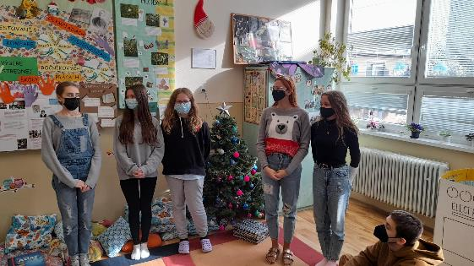
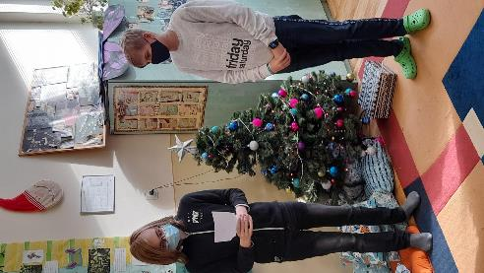
SVET V KOCKE
práca na hodinách geografie s odbornými časopismi (National Geographic)
Ciele:
prepájať predmet so svetom
prehlbovať čítanie s porozumením
vytvárať priestor na samostatné premýšľanie o texte
tvoriť vlastné závery, myšlienky, nápady
realizovať komparáciu nápadov žiakov

Slide 5
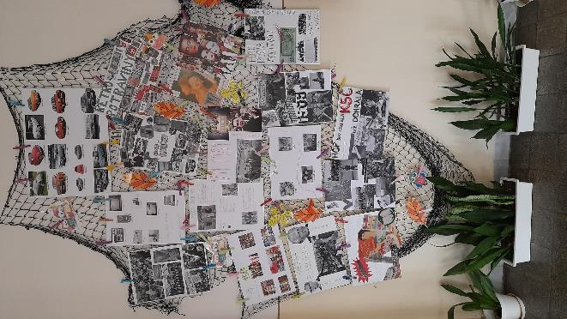
SKLADÁME MOZAIKU O MINULOSTI
Nežná revolúcia
prezentácie a projekty o 17. novembri 1989 na hodinách dejepisu
tvorba projektov, ktoré v priestoroch školy vytvorili mozaiku o udalostiach novembra 1989
práca s dobovými dokumentmi – filmami

Slide 6
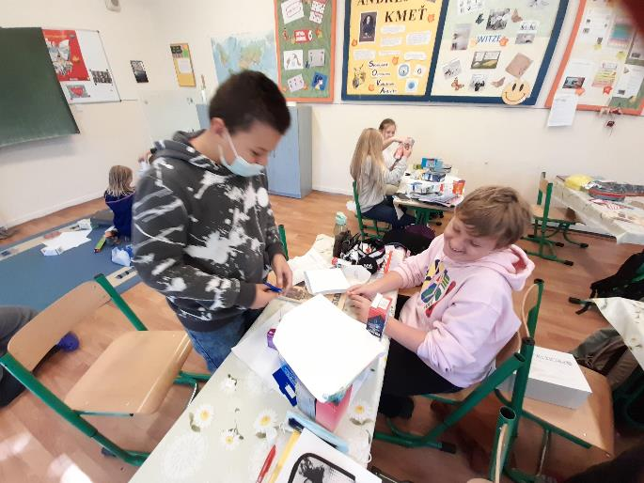
LEPŠIA GEOGRAFIA
geografia v 6. ročníku
Téma - Objavovanie ľadového svetadielu
Metóda - verifikácia viet
geografia v 7. ročníku
Téma - Mesto na Dunaji
Metóda: Cloze test
žiaci dosiahli najvyšší priemer – 68,2%
3 triedy dosiahli priemer nad 50%, 1 trieda priemer pod 50%

Slide 7
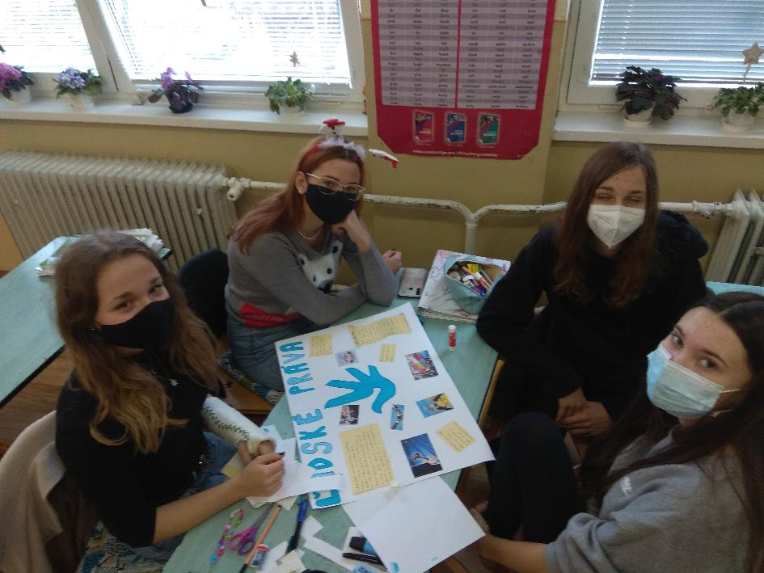
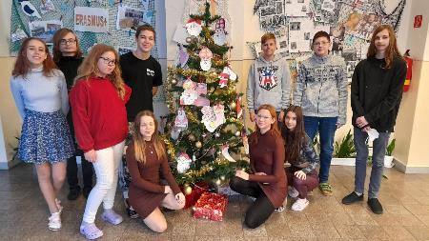
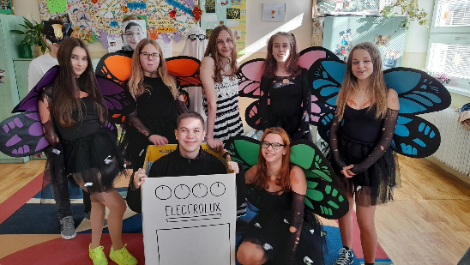
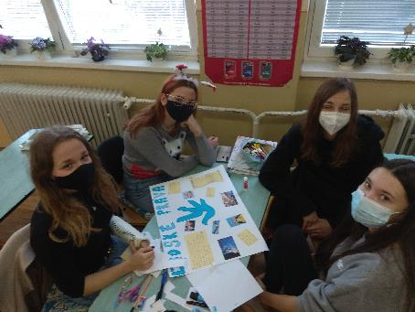
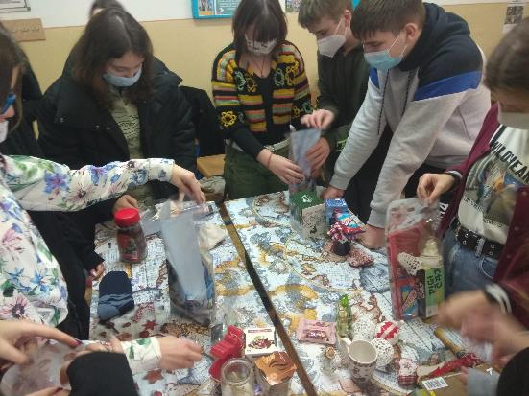
ŠKOLY, KTORÉ MENIA SVET
Láskyplné mikulášske balíčky
Poznáme ľudské práva
Stromček dobrých skutkov
Halloween na našej škole

Slide 8
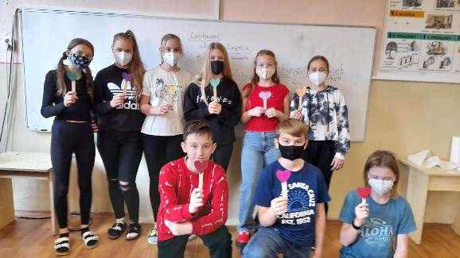
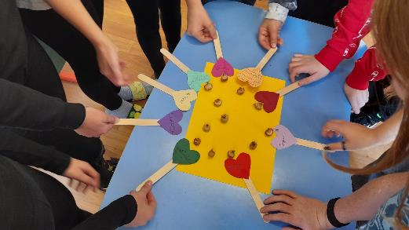
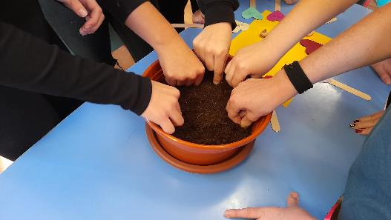
ŠAFRAN
spomienka na ľudí, ktorí prežili holokaust
výsadba krokusov/šafranov v areáli školy
spoznávanie životných príbehov podľa denníkových záznamov

Slide 9
VZDELÁVANIE MYSLÍME VÁŽNE – VÝSLEDKY KOMPARA
Komparo 2019/2020 , 8. ročník, geografia
celková úroveň vedomostí: 9 z 10
porovnanie v rámci SR: 7 z 10
porovnanie v rámci regiónu: 7 z 10
úroveň najlepších žiakov: 5 z 10
úroveň najslabších žiakov: 7 z 10
využitie potenciálu žiakov: 6 z 10
zmena na úrovni školy: 7 z 10
zmena na úrovni žiakov: 6 z 10
primeranosť klasifikácie: 10 z 10
škola v predmete geografia získala 64 bodov, čo znamená, že získala 71,1%
priemerná úspešnosť testovaných žiakov našej školy bola 65,3%
priemerná úspešnosť testovaných žiakov v rámci SR bola 53,3%
žiaci našej školy v predmete geografie boli o 12% lepší nad celoslovenský priemer
Komparo, 2020/2021, 8. ročník, dejepis
TVIP – priemer – 40,29%; vo variante TVIP – najvyššia úspešnosť – 92%;
RVCJ – priemer – 60,02%; vo variante RVCJ – najvyššia úspešnosť – 85,7%;
VINŽ – priemer – 90,02%; vo variante VINŽ – najvyššia úspešnosť – 100% - 3 žiaci;
priemer za všetky triedy spolu: 56,47%.
celková úroveň vedomostí: 7 z 10 porovnanie v rámci SR: 8 z 10
porovnanie v rámci regiónu: 9 z 10 úroveň najlepších žiakov: 9 z 10
úroveň najslabších žiakov: 4 z 10 využitie potenciálu žiakov: 8 z 10
zmena na úrovni školy: 6 z 10 zmena na úrovni žiakov: 8 z 10
primeranosť klasifikácie: 6 z 10
škola v predmete dejepis získala 63 bodov, čo znamená, že získala 70,0%
priemerná úspešnosť testovaných žiakov našej školy bola 56,5%
priemerná úspešnosť testovaných žiakov v rámci SR bola 50,7%
žiaci našej školy v predmete dejepis boli o 5,8% lepší nad celoslovenský priemer
priemerná úspešnosť testovaných žiakov variantu TVIP bola 40,3%; trieda je -10,4% pod celoslovenský priemer
priemerná úspešnosť testovaných žiakov variantu RVCJ bola 60,0%; trieda je +9,3% nad celoslovenský priemer
priemerná úspešnosť testovaných žiakov variantu VINŽ bola 90,0%; trieda je +39,3% nad celoslovenský priemer

Slide 10
ĎAKUJEM ZA POZORNOSŤ!

